Slide 1
Paper Review
-A comparative study of different features extracted from EIS in SoH for LIB-
2024.11.12
FD Team
ByeongSeong Jeong

Slide 2
Objective
Overview
Experiments
Methodologies
Result
Machine learning application
Comparative analysis of battery SOH estimation
Conclusion
Appendix

Slide 3
EIS Features 추출 방법에 따른 성능을 체계적으로 평가 및 분석하여 추정 정확도, 신뢰성, 효율성의 관점에서 비교

Slide 4
2. Overview
Current Situation
LIB는 전기화학적 장치이기 때문에 환경 민감성, 필연적인 노화, 열 안전성 등의 문제 직면
LIB의 효율적인 활용을 보장하기 위해서는 고급 배터리 관리 기술이 중요한 역할
Estimation State of LIB
Estimation State : 배터리 관리 기술에서 매우 중요한 동시에 어려운 작업 중 하나로 전기적, 열적, 노화 특성 측면에서 상세한 정보 제공
State of Heath(SoH) : 주로 배터리 용량과 임피던스에서 나타나며, 배터리의 노화 수준을 정량적으로 평가하기 위해 정의
EIS : 중요한 배터리 정보를 포함하고 있어 배터리 관리 기술에서 중요한 역할

Slide 5
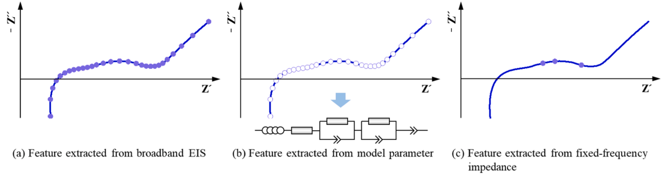

2. Overview
General EIS Feature extraction methods(from existing literature)
Case 1 : Feature extracted from broadband EIS
모든 주파수 지점에서의 임피던스 데이터를 활용하는 것(가장 직접적인 접근 방식)
Case 2 : Feature extracted from model parameter
ECM을 기반으로 하며, EIS data에서 model parameter를 얻은 후 ECM 요소($R_{ohm},R_{ct},C_{dl},Warbug$)를 SoH 평가하는데 사용
Case 3 : Feature extracted from fixed-frequency impedance
열화와 고정 주파수에서의 임피던스 특징 사이 관계를 구축(더 실용적이고 구현이 용이한 접근 방식)

Slide 6
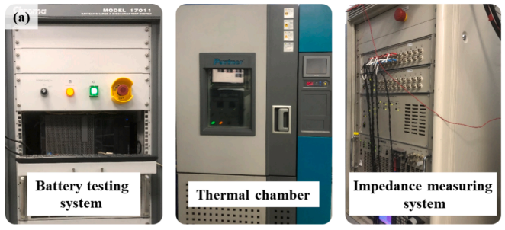
3. Experiments
Cell information
Type : NCA Commercial LIB
Model : INR18650-29E cylindrical Cell – Samsung SDI
Number of Cell : 4
Specification
Capacity : 2.75Ah
Voltage Range : 4.2V ~ 2.5V
Test Equipment
Battery testing system : Chroma 17011
EIS measuring system : TOYO TA500
Thermal chamber

Slide 7
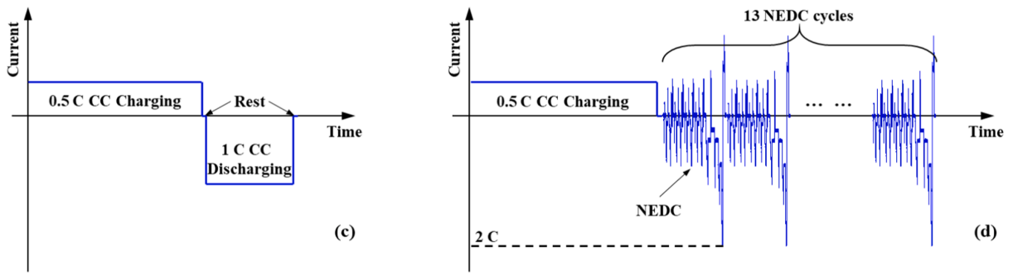
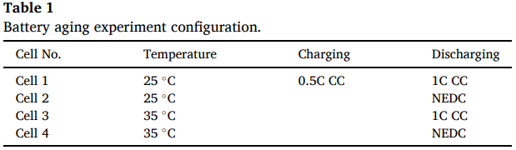
3. Experiments
Test information
Capacity calibration
Capacity : Charge
Temperature : 25℃(socking time??)
Cycle test : 4.2C CC(0.5C)CV(C/50) Charge – Rest 1.5hour – 2.5V CC(1C) Discharge
Measurement EIS
SoC : 50%
Temperature : 25℃
Current : 500mA(RMS)
Frequency range : 10kHz ~ 10mHz
Aging Test
Temperature : 25℃, 35 ℃
Cycle condition 1 : traditional cycling aging pattern
Cycle condition 2 : New European Driving Cycle(NEDC, 13 NEDC cycles)

Slide 8
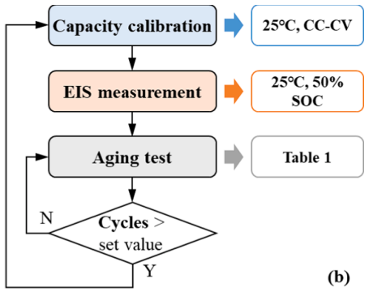
3. Experiments
Test Sequence
Step 1
Cell 1~4 Capacity calibration 수행
Step 2
Cell 1~4 EIS measurement 수행
Step 3
Cell 1(25℃), 3(35℃) : Aging Test 수행(traditional cycling aging pattern)
Cell 2(25℃), 4(35℃) : Aging Test 수행(NEDC)
Step 4 ~
Cell 1, 3 : Step 3의 Discharging cycle 25회 마다 Step 1~2 수행
Cell 2, 4 : Step 3의 Charging cycle 8회 마다 Step 1~2 수행

Slide 9
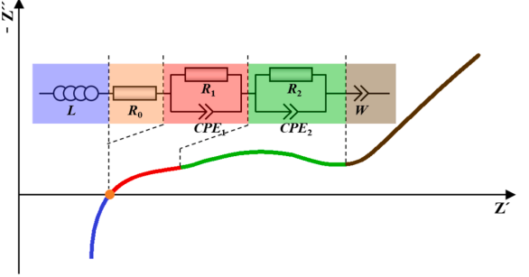
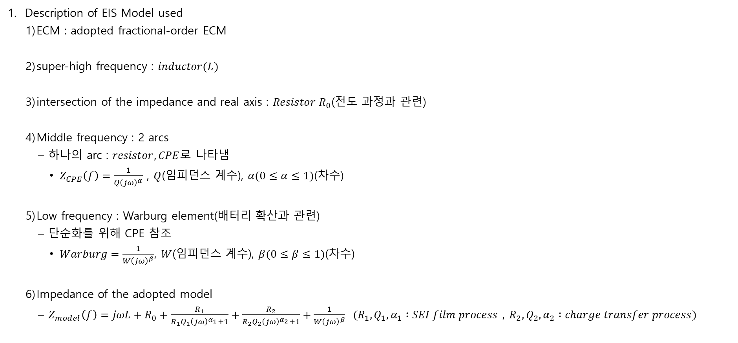
4. Methodologies
Description of EIS Model used
ECM : adopted fractional-order ECM
super-high frequency : $inductor(L)$
intersection of the impedance and real axis : $Resistor R_{0}$(전도 과정과 관련)
Middle frequency : 2 arcs
하나의 arc : $resistor, CPE$로 나타냄
$Z_{CPE}\left(f\right)=\frac{1}{Q{\left(jω\right)}^{α}}$ , $Q$(임피던스 계수), $α(0≤α≤1)$(차수)
Low frequency : Warburg element(배터리 확산과 관련)
단순화를 위해 CPE 참조
$Warburg=\frac{1}{W{\left(jω\right)}^{β}}$, $W$(임피던스 계수), $β(0≤β≤1)$(차수)
Impedance of the adopted model
$Z_{model}\left(f\right)=jωL+R_{0}+\frac{R_{1}}{R_{1}Q_{1}{\left(jω\right)}^{α_{1}}+1}+\frac{R_{2}}{R_{2}Q_{2}{\left(jω\right)}^{α_{2}}+1}+\frac{1}{W{\left(jω\right)}^{β}}$ $(R_{1}, Q_{1}, α_{1} :SEI film process$ , $R_{2}, Q_{2}, α_{2} :charge transfer process)$

Slide 10
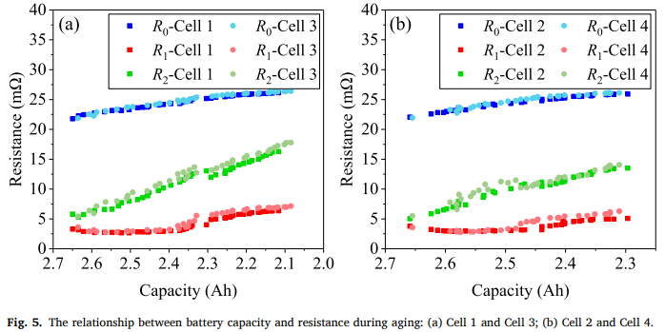
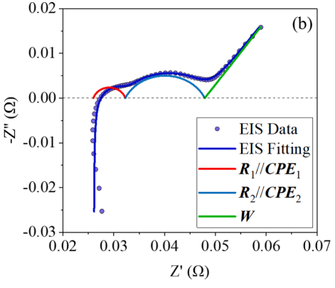

4. Methodologies
EIS Model application
model identification : RelaxIS software(Impedance analysis)
초고주파 영역 제외 시 전반적으로 적합한 결과(???)
Parameter identification
3 Resistance : high correlation with Capacity
$R_{2}$ : maximum increasing rate
LAM(NE), LLI가 주 열화 원인
LLI : 리튬 이온 농도 감소 -> 화학 반응 속도 감소 -> 전하 전달 과정 어렵게 함

Slide 11
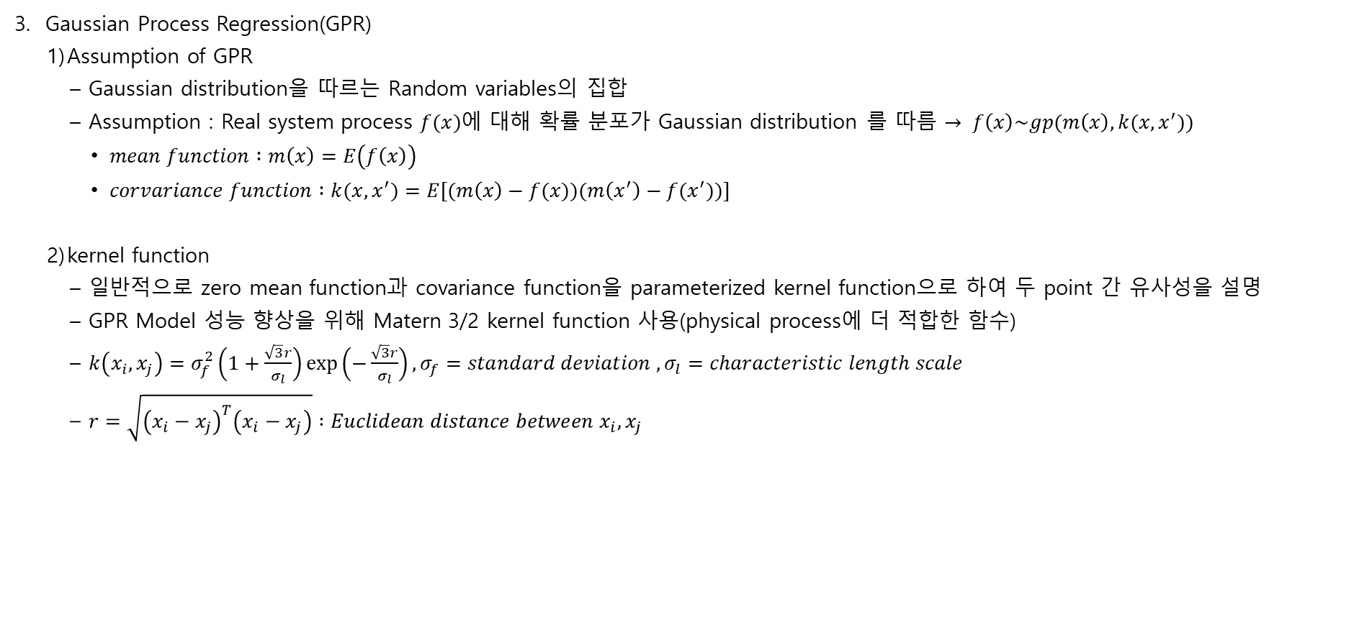
4. Methodologies
Gaussian Process Regression(GPR)
Assumption of GPR
Gaussian distribution을 따르는 Random variables의 집합
Assumption : Real system process $f(x)$에 대해 확률 분포가 Gaussian distribution 를 따름 $→ f\left(x\right)\sim gp(m\left(x\right), k(x,x^{′}))$
$mean function :m\left(x\right)=E\left(f\left(x\right)\right)$
$corvariance function :k(x,x^{′})=E[(m\left(x\right)−f(x))(m\left(x^{′}\right)−f(x^{′}))]$
kernel function
일반적으로 zero mean function과 covariance function을 parameterized kernel function으로 하여 두 point 간 유사성을 설명
GPR Model 성능 향상을 위해 Matern 3/2 kernel function 사용(physical process에 더 적합한 함수)
$k\left(x_{i},x_{j}\right)=σ_{f}^{2}\left(1+\frac{\sqrt{3}r}{σ_{l}}\right)\exp\left(−\frac{\sqrt{3}r}{σ_{l}}\right), σ_{f}=standard deviation , σ_{l}=characteristic length scale$
$r=\sqrt{{\left(x_{i}−x_{j}\right)}^{T}\left(x_{i}−x_{j}\right)} :Euclidean distance between x_{i}, x_{j}$

Slide 12
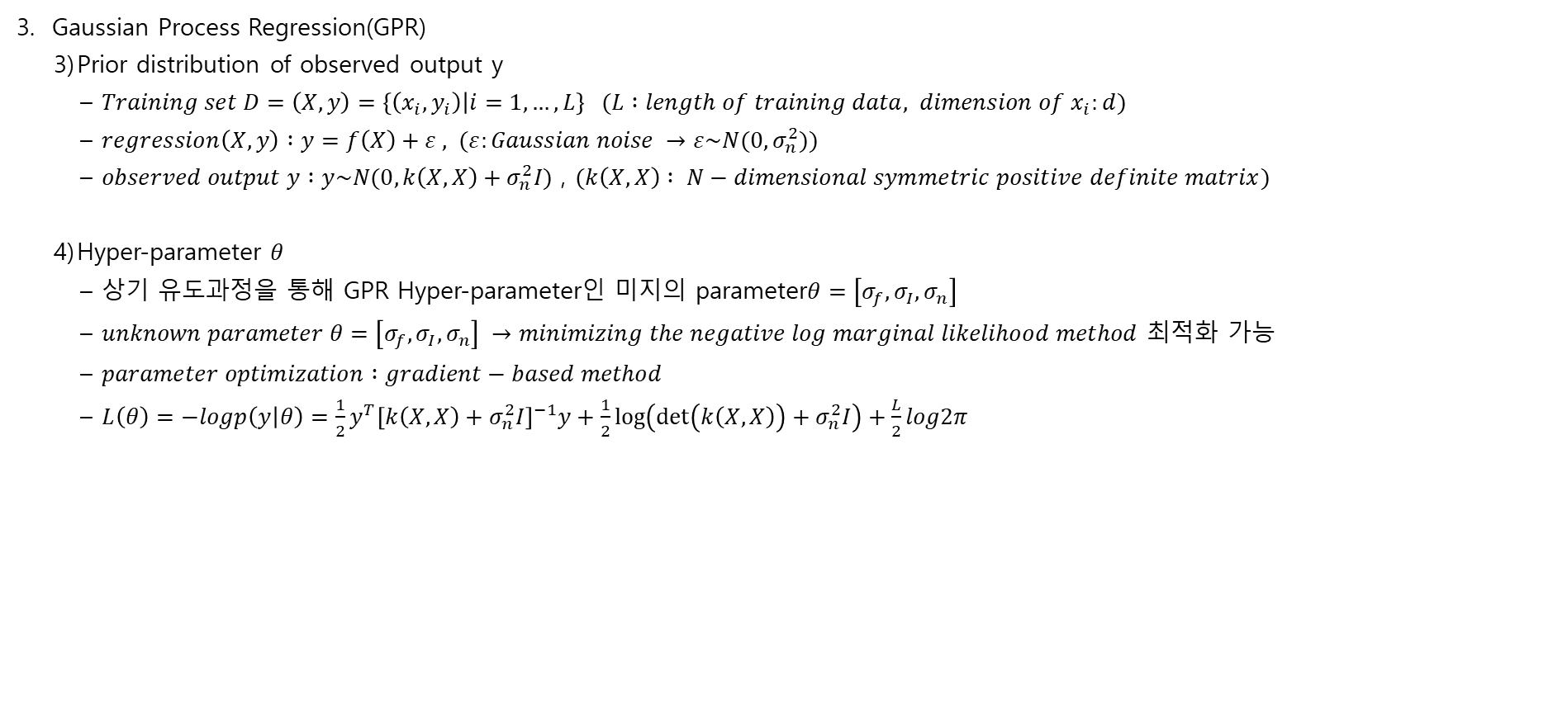
4. Methodologies
Gaussian Process Regression(GPR)
Prior distribution of observed output y
$Training set D=\left(X,y\right)=\left\{\left(x_{i},y_{i}\right) | i=1,…,L\right\} (L :length of training data, dimension of x_{i}:d)$
$regression\left(X, y\right) :y=f\left(X\right)+ε , (ε:Gaussian noise →ε\sim N(0,σ_{n}^{2}))$
$observed output y :y\sim N(0, k\left(X, X\right)+σ_{n}^{2}I)$ , $(k\left(X, X\right) : N−dimensional symmetric positive definite matrix)$
Hyper-parameter $θ$
상기 유도과정을 통해 GPR Hyper-parameter인 미지의 parameter$θ=\left[σ_{f},σ_{I},σ_{n}\right]$
$unknown parameter θ=\left[σ_{f},σ_{I},σ_{n}\right] →minimizing the negative log marginal likelihood method$ 최적화 가능
$parameter optimization :gradient−based method$
$L\left(θ\right)=−logp\left(y | θ\right)=\frac{1}{2}y^{T}{\left[k\left(X,X\right)+σ_{n}^{2}I\right]}^{−1}y+\frac{1}{2}\log\left(\det\left(k\left(X,X\right)\right)+σ_{n}^{2}I\right)+\frac{L}{2}log2π$

Slide 13

4. Methodologies
Gaussian Process Regression(GPR)
observed output($y$) and predicted output($y^{∗}$)
Training set X와 동일한 Gaussian distribution을 공유하는 새로운 input $x^{∗}가$ 주어지는 경우 output 간 joint prior distribution
$\left[\begin{matrix}y \\ y^{∗}\end{matrix}\right]\sim N\left(0, \left[\begin{matrix}K\left(X,X\right)+σ_{n}^{2}I & K\left(X,x^{∗}\right) \\ K{\left(X,x^{∗}\right)}^{T} & K\left(x^{∗},x^{∗}\right)\end{matrix}\right]\right)$
상기 식 기반으로 예측 output $y^{∗} →p(y^{∗}|x^{∗},X,y)$ posteriori distribution를 계산하여 도출 가능
${\hat{y}}^{∗}=K{\left(K,x^{∗}\right)}^{T}{\left[K\left(X,X\right)+σ_{n}^{2}I\right]}^{−1}y$
$estimated variance σ^{2}\left({\hat{y}}^{∗}\right)=K\left(x^{∗},x^{∗}\right)−K{\left(X,x^{∗}\right)}^{T}{\left[K\left(X,X\right)+σ_{n}^{2}I\right]}^{−1}K\left(X,x^{∗}\right)$
$95\% CI={\hat{y}}^{∗}±1.96×σ\left({\hat{y}}^{∗}\right)→Confidence interval(CI) : 95\% for describe the uncertainty of the GPR model$

Slide 14
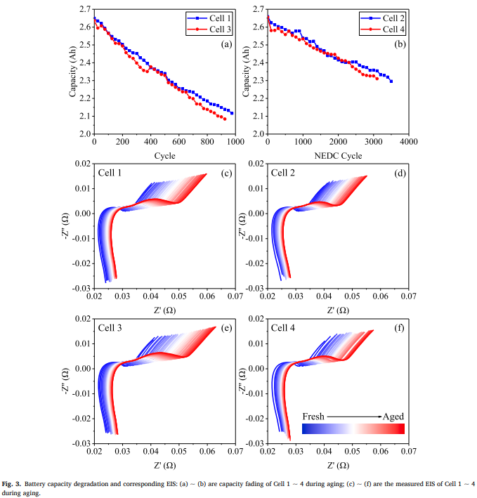
5. Result
Result
Comparison between aging cycle
Cell1, 3(CC Discharge)과 Cell2, 4(NEDC)가 다른 열화 속도를 보임
Dynamic discharge condition이 열화에 더 많은 영향 존재 확인
Comparison between Temperature
35℃(Cell3, 4)이 25℃(Cell1, 2)보다 근소하게 더 빠른 열화 속도를 보임
EIS
Real impedance : 오른쪽으로 이동 -> ohmic resistance 증가
Mid-high frequency range
열화됨에 따라 반원의 크기 증가
특히 2번 째 반원이 더 커지는 경향을 보임

Slide 15

6. Machine learning application
EIS feature determination
Feature extracted from broadband EIS
Input : whole impedance spectrum
Frequency : 10kHz~10mHz 61points
$Equation :x_{Broadband} ={\left[Z_{re}\left(ω_{1}\right),…,Z_{re}\left(ω_{61}\right),Z_{im}\left(ω_{1}\right),…,Z_{im}\left(ω_{61}\right)\right]}^{T} →demention of x_{broadband} :122$
Feature extracted from model parameters
모든 model parameter(10개) 학습에 포함 $→ x_{ECM1}$
모든 parameter가 용량 감소와 관련 있는 것 X -> 저항과 CPE의 계수가 용량 감소와 높은 상관 관계 ${→ x}_{ECM2}$
저항만을 기반으로 SoH 정의 ${→ x}_{ECM3}$
$Equation : \left\{\begin{matrix}x_{ECM1}={\left[L, R_{0}, R_{1}, Q_{1}, α_{1}, R_{2}, Q_{2}, α_{2}, W, β\right]}^{t} \\ x_{ECM2}={\left[R_{0},R_{1}, Q_{1}, R_{2}, Q_{2}\right]}^{t} \\ x_{ECM3}={\left[R_{0}, R_{1}, R_{2}\right]}^{t}\end{matrix}\right\}$

Slide 16
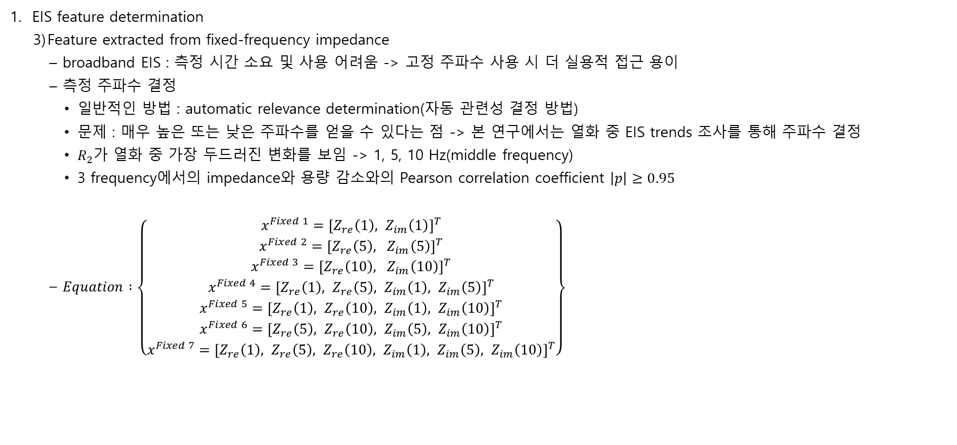
6. Machine learning application
EIS feature determination
Feature extracted from fixed-frequency impedance
broadband EIS : 측정 시간 소요 및 사용 어려움 -> 고정 주파수 사용 시 더 실용적 접근 용이
측정 주파수 결정
일반적인 방법 : automatic relevance determination(자동 관련성 결정 방법)
문제 : 매우 높은 또는 낮은 주파수를 얻을 수 있다는 점 -> 본 연구에서는 열화 중 EIS trends 조사를 통해 주파수 결정
$R_{2}$가 열화 중 가장 두드러진 변화를 보임 -> 1, 5, 10 Hz(middle frequency)
3 frequency에서의 impedance와 용량 감소와의 Pearson correlation coefficient $\left|p\right|≥0.95$
$Equation :\left\{\begin{matrix}x^{Fixed 1}={\left[Z_{re}\left(1\right), Z_{im}\left(1\right)\right]}^{T} \\ x^{Fixed 2}={\left[Z_{re}\left(5\right), Z_{im}\left(5\right)\right]}^{T} \\ x^{Fixed 3}={\left[Z_{re}\left(10\right), Z_{im}\left(10\right)\right]}^{T} \\ x^{Fixed 4}={\left[Z_{re}\left(1\right), Z_{re}\left(5\right), Z_{im}\left(1\right), Z_{im}\left(5\right)\right]}^{T} \\ x^{Fixed 5}={\left[Z_{re}\left(1\right), Z_{re}\left(10\right), Z_{im}\left(1\right), Z_{im}\left(10\right)\right]}^{T} \\ x^{Fixed 6}={\left[Z_{re}\left(5\right), Z_{re}\left(10\right), Z_{im}\left(5\right), Z_{im}\left(10\right)\right]}^{T} \\ x^{Fixed 7}={\left[Z_{re}\left(1\right), Z_{re}\left(5\right), Z_{re}\left(10\right), Z_{im}\left(1\right), Z_{im}\left(5\right), Z_{im}\left(10\right)\right]}^{T}\end{matrix}\right\}$

Slide 17
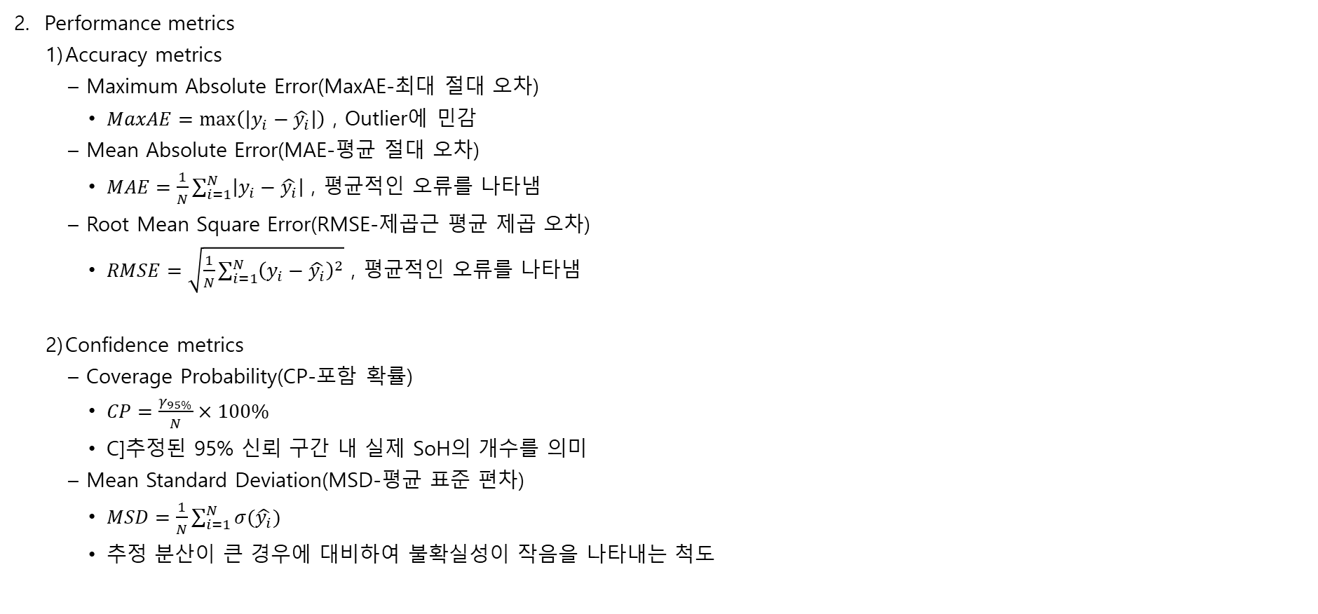
6. Machine learning application
Performance metrics
Accuracy metrics
Maximum Absolute Error(MaxAE-최대 절대 오차)
$MaxAE=\max\left(\left|y_{i}−\hat{y_{i}}\right|\right)$ , Outlier에 민감
Mean Absolute Error(MAE-평균 절대 오차)
$MAE=\frac{1}{N}\sum_{i=1}^{N}{\left|y_{i}−\hat{y_{i}}\right|}$ , 평균적인 오류를 나타냄
Root Mean Square Error(RMSE-제곱근 평균 제곱 오차)
$RMSE=\sqrt{\frac{1}{N}\sum_{i=1}^{N}{{\left(y_{i}−\hat{y_{i}}\right)}^{2}}}$ , 평균적인 오류를 나타냄
Confidence metrics
Coverage Probability(CP-포함 확률)
$CP=\frac{γ_{95\%}}{N}×100\%$
C]추정된 95% 신뢰 구간 내 실제 SoH의 개수를 의미
Mean Standard Deviation(MSD-평균 표준 편차)
$MSD=\frac{1}{N}\sum_{i=1}^{N}{σ(\hat{y_{i}})}$
추정 분산이 큰 경우에 대비하여 불확실성이 작음을 나타내는 척도

Slide 18
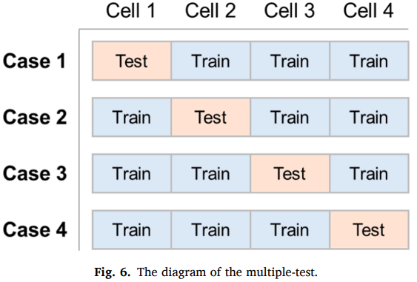
6. Machine learning application
Performance metrics
Computational burden
Training and Test time 포함하여 계산
최종 계산 : 10회 실행의 평균 시간으로 설정
하나의 EIS feature에 대해 4번 추정 실행(매번 다른 셀로 간주)
나머지 셀 : training
Input : EIS features / output : SoH

Slide 19
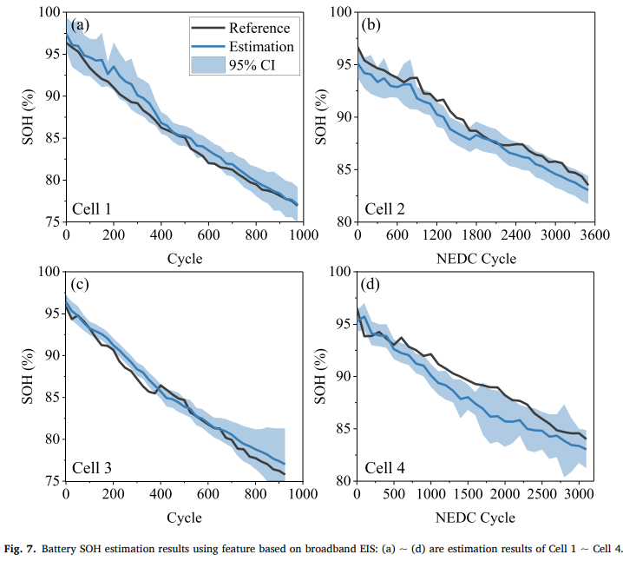
7. Comparative analysis of battery SOH estimation
Feature extracted from broadband EIS
Multiple-test
Training : 4 cases / Test : 1 cases
4개 셀 모두 다른 노화 패턴임에도 전체 주기 동안 SoH 추정 결과가 기준값과 거의 일치
Cell 4(Figure. d)의 경우 약 1750~2250Cycle 동안 추정값 벗어남
MaxAE 기준 3%이내이므로 우수한 수준(일반적으로 허용 오차 5% 이내)
신뢰구간(confidence interval)
Cell1, 3의 경우 안정적으로 신뢰구간 유지
Cell2, 4의 경우 점차 CI 점차 증가 -> SoH 추정 불확실성 증가를 의미
특히 Cell 4의 경우 CI가 큰 경우에도 ref SoH가 추정 범위에 포함되지 않는 경우 많음

Slide 20
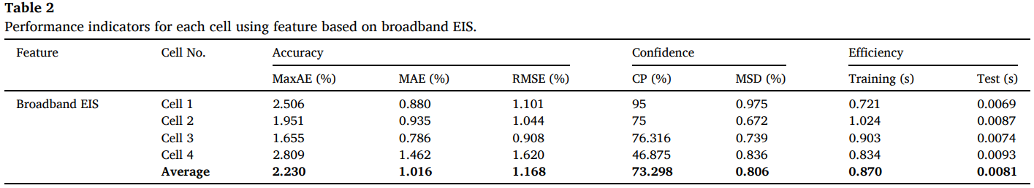
7. Comparative analysis of battery SOH estimation
Feature extracted from broadband EIS
Table
Max Error : Cell 4(max MaxAE, MAE, RMSE)
Optimal accuracy : Cell 3(RMSE 1% 미만)
Better confidence performance : Cell 2
Better efficiency : Cell1(가장 적은 training & test 시간 소요)

Slide 21
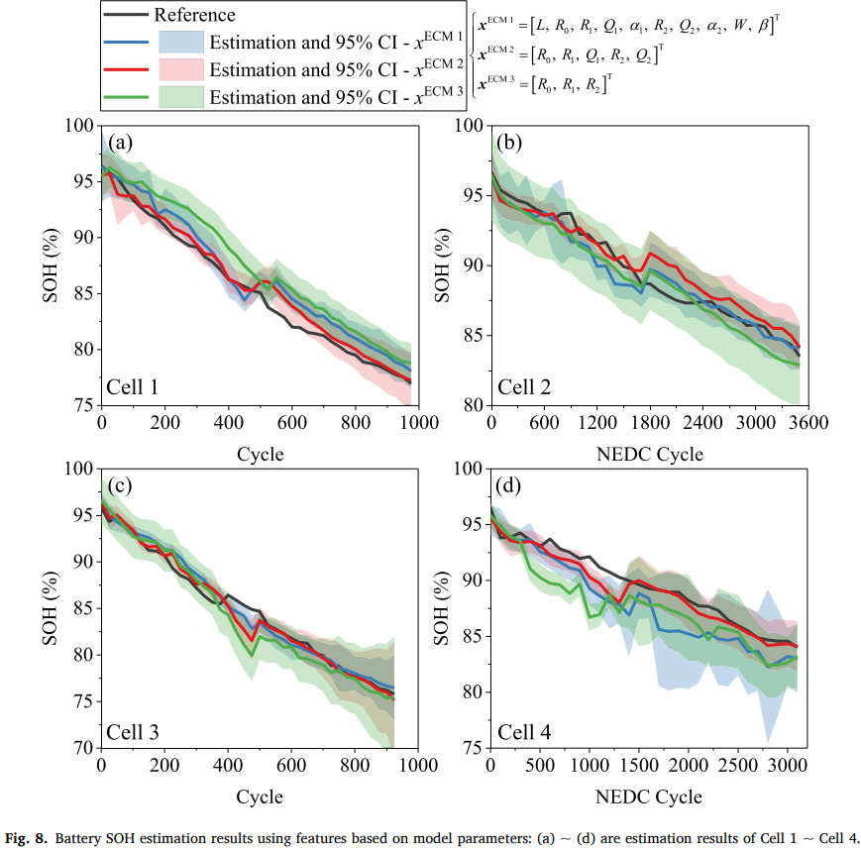

7. Comparative analysis of battery SOH estimation
Feature extracted from model parameters
Parameter fitting
Tool : RelaxIS software
R-square : 0.99 이상
Correlation
Parameters($R_{0},R_{1}$, $R_{2}$, $Q_{1}$, $Q_{2}$) 와 용량 감소와의 상관 계수 : 0.8 이상
$acurracy : x_{ECM2}>x_{ECM1}$
Input 이 많다고 해서 추정 효과가 더 좋은 것은 아님
Cell 1, Cell 4의 경우 명확히 확인 가능
약한 상관관계의 parameter가 추정에 부정적 영향 존재 가능성
$x_{ECM3}$의 경우 실제 SoH와 편차가 더욱 크게 나타남
일반적으로 $x_{ECM2}$의 결과가 더 높은 추정 성능을 보임

Slide 22
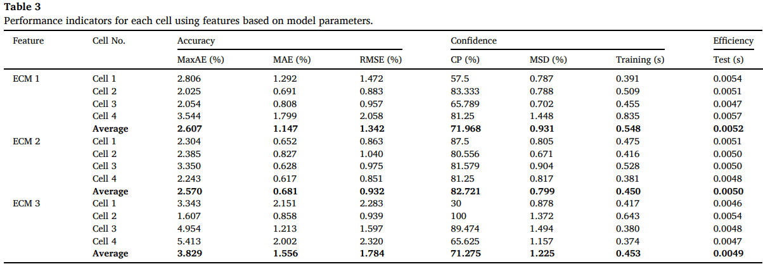

7. Comparative analysis of battery SOH estimation
Feature extracted from model parameters
Table
Accuracy : $x_{ECM2}$가 가장 우수(가장 작은 MaxAE, MAE, RMSE)
Efficiency : 모두 큰 차이 없음
Final performance : 성능 지표의 평균 -> $x_{ECM2}$이 가장 우수

Slide 23
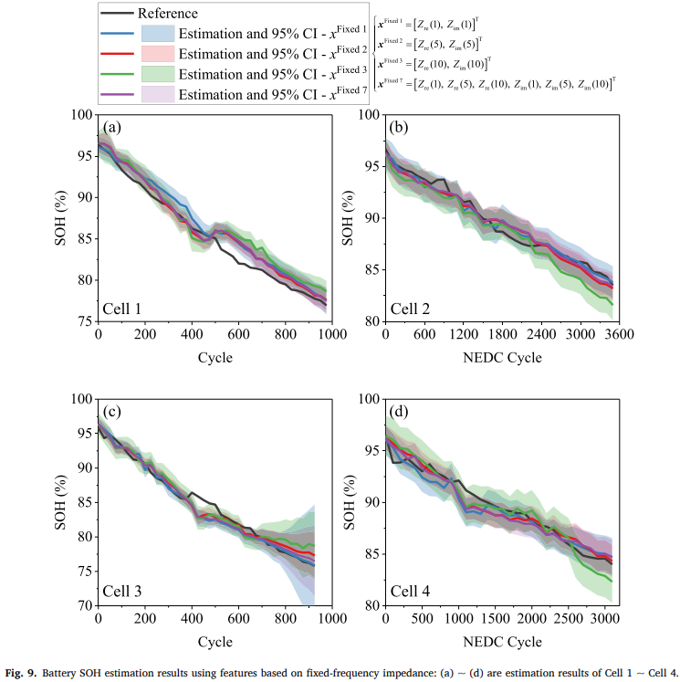
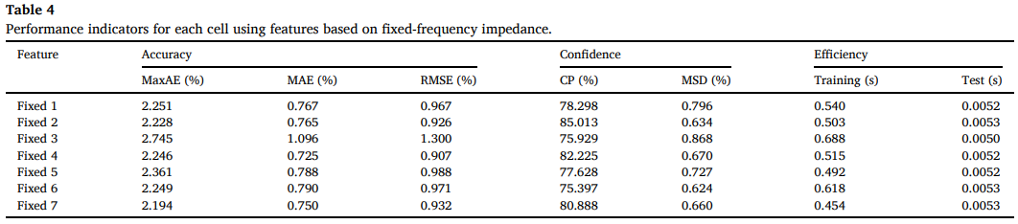

7. Comparative analysis of battery SOH estimation
Feature extracted from fixed-frequency impedance
Frequency : 1, 5, 10 Hz(middle frequency)
$x^{Fixed 1}, x^{Fixed 2}, x^{Fixed 3}, x^{Fixed 7}$ 4개의 결과만 표시
단일 주파수 기준
MaxAE 3.3% 미만 : model parameters 방식보다 우수
3 주파수 기준($x^{Fixed 7}$)
MaxAE 3% 미만으로 더욱 감소
EIS의 중간 주파수 구간으로 전하 전달 과정의 변화 반영의 결과로 해석
Table
전반적으로 데이터 특징 간 뚜렷한 성능 차이 X
가장 큰 차원인 $x^{Fixed 7}$가 가장 큰 Efficiency, Accuracy로 가장 우수

Slide 24
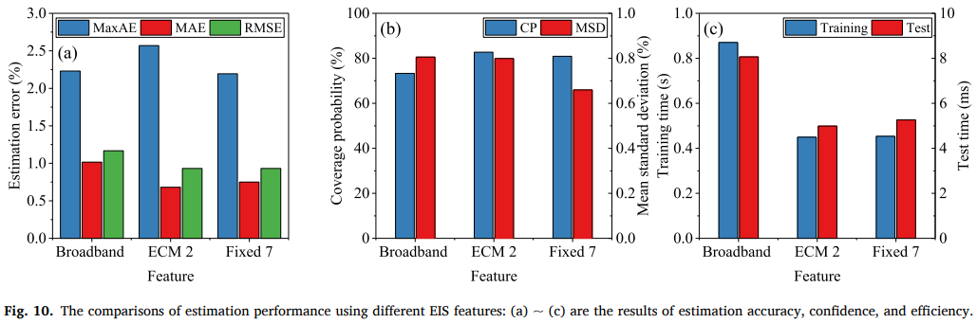
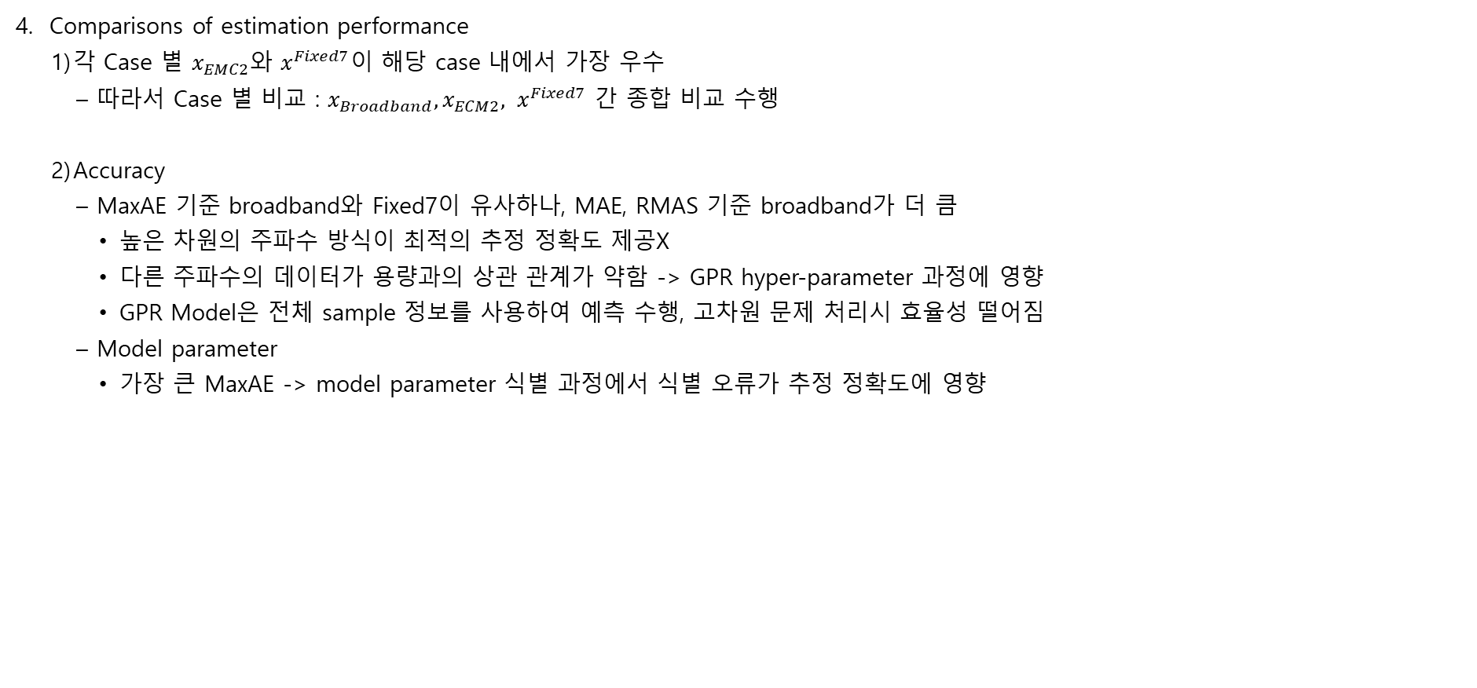
7. Comparative analysis of battery SOH estimation
Comparisons of estimation performance
각 Case 별 $x_{EMC2}$와 $x^{Fixed7}$이 해당 case 내에서 가장 우수
따라서 Case 별 비교 : $x_{Broadband},x_{ECM2}, x^{Fixed7}$ 간 종합 비교 수행
Accuracy
MaxAE 기준 broadband와 Fixed7이 유사하나, MAE, RMAS 기준 broadband가 더 큼
높은 차원의 주파수 방식이 최적의 추정 정확도 제공X
다른 주파수의 데이터가 용량과의 상관 관계가 약함 -> GPR hyper-parameter 과정에 영향
GPR Model은 전체 sample 정보를 사용하여 예측 수행, 고차원 문제 처리시 효율성 떨어짐
Model parameter
가장 큰 MaxAE -> model parameter 식별 과정에서 식별 오류가 추정 정확도에 영향

Slide 25

7. Comparative analysis of battery SOH estimation
Comparisons of estimation performance
Confidence
Max CP(Coverage Probability) : $x_{ECM2} →$ 비교적 큰 추정 분산(MSD 값으로 반영)에 기인
Efficiency
Input 차원이 높을 수록 training & Test time이 길어짐 -> Broadband
Fixed7 대비 약 1.9배 수준
Result
$x^{Fixed7}$이 정확도, 신뢰도, 효율성 종합적으로 최적의 성능 -> 적절한 EIS feature 개발하는데 유용한 근거 제공
적절한 주파수 지점을 EIS 특징으로 사용하는 것이 배터리 SoH 추정에서 뛰어난 성능을 달성할 수 있는 방법임을 강조

Slide 26
8. Conclusion
배터리 SoH 평가에서 세 가지 대표적인 EIS 특징에 대한 체계적인 비교 연구를 수행
방전 조건을 고려한 배터리 주기 노화 과정에서의 배터리 EIS dataset 구축
GPR 모델을 기반으로 각 데이터 특징의 추정 정확도, 신뢰도, 효율성 측면에서 성능 평가
적절한 주파수 지점을 사용하는 것이 배터리 SoH 추정에서 종합적으로 뛰어난 성능을 발휘함을 강조
배터리 SoH 건강 상태 추정을 위한 최적의 EIS 특징을 개발하는 데 유용한 증거를 제공

Slide 27
Appendix.
E.g. fundamental

